Slide 1

Asignatura: MATEMATICAS
Docente: Mery Anne Bestrin | Curso: 5 básico
Objetivo de Aprendizaje: OA_15 (TERCERO BÁSICO) Resolver problemas rutinarios que incluyan dinero.
Contenido: números/ operaciones.
Habilidad: Resolver problemas utilizando dinero.
Semana Nº: 28 (lunes 19 de octubre al viernes 23 de octubre)

Slide 2
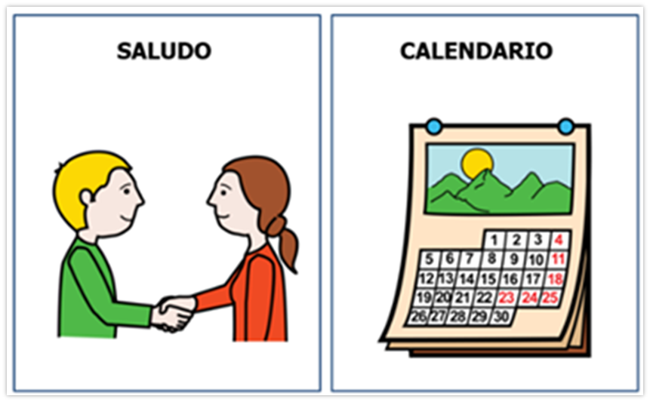

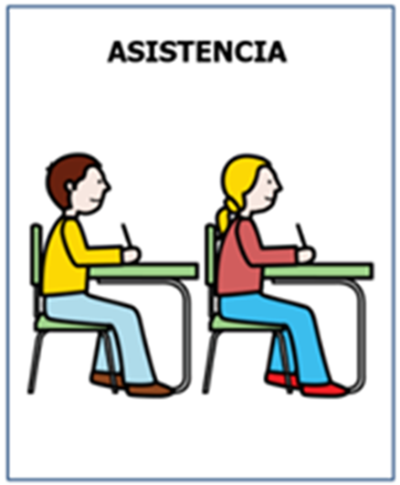
Agenda de anticipación

Slide 3

Emojis de las emociones
¿Cómo te sientes hoy?
¿Cómo te has sentido últimamente?

Slide 4
Objetivo de la clase
Resolver problemas rutinarios que incluyan dinero.

Slide 5
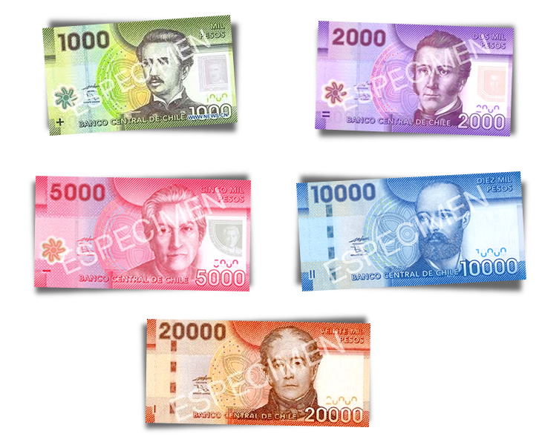
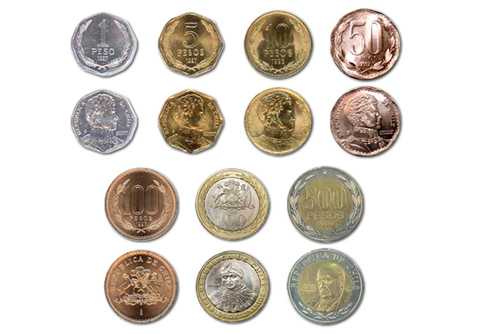
monedas y billetes chilenos

Slide 6
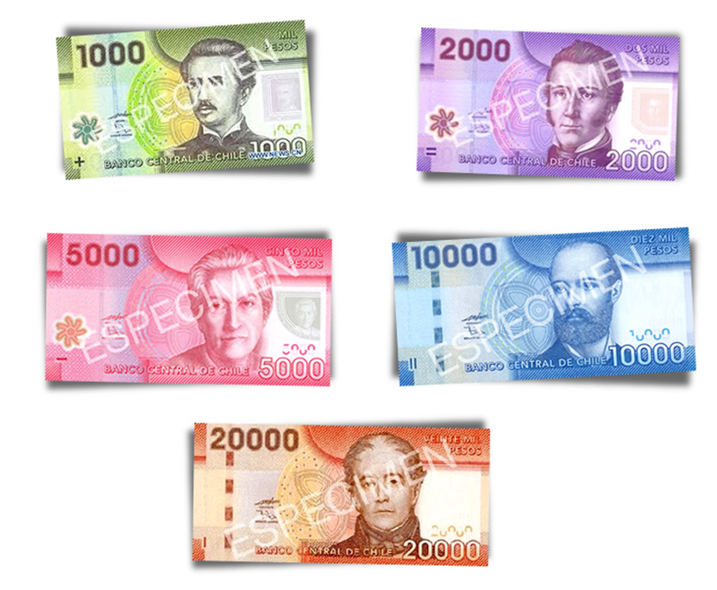
Selecciona el billete con mas valor

Slide 7

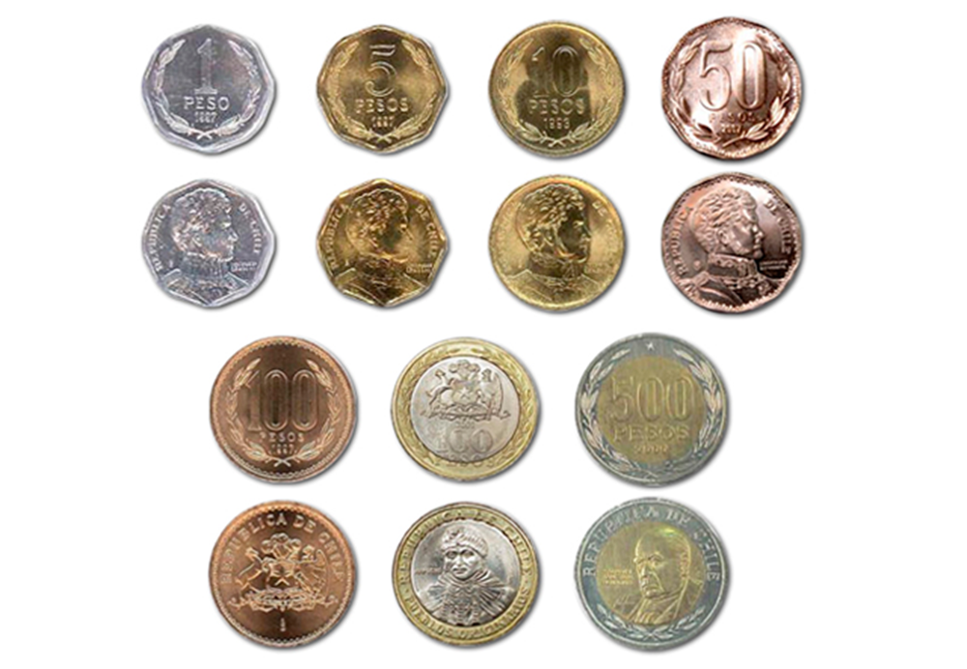
Selecciona la moneda con menos valor

Slide 8
Actividad
Con apoyo de PPT interactivo los alumnos resolverán problemas rutinarios con dinero impreso, con apoyo de la docente y apoderado.

Slide 9
Cierre
Con apoyo de ruleta interactiva se da cierre a clase online.

Slide 10
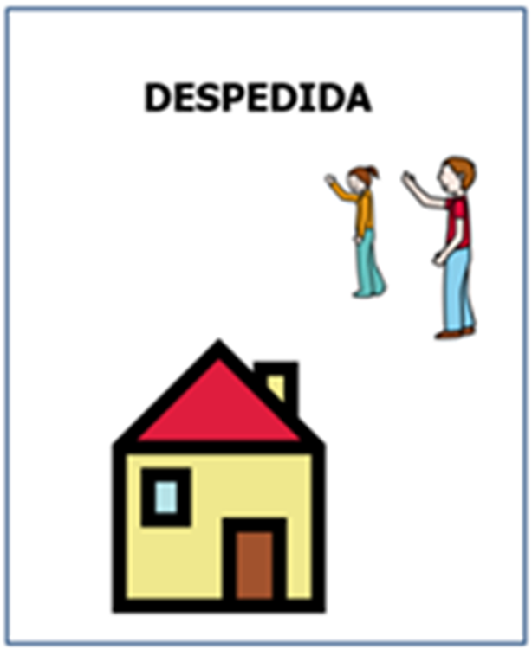
Despedida

